Slide 1
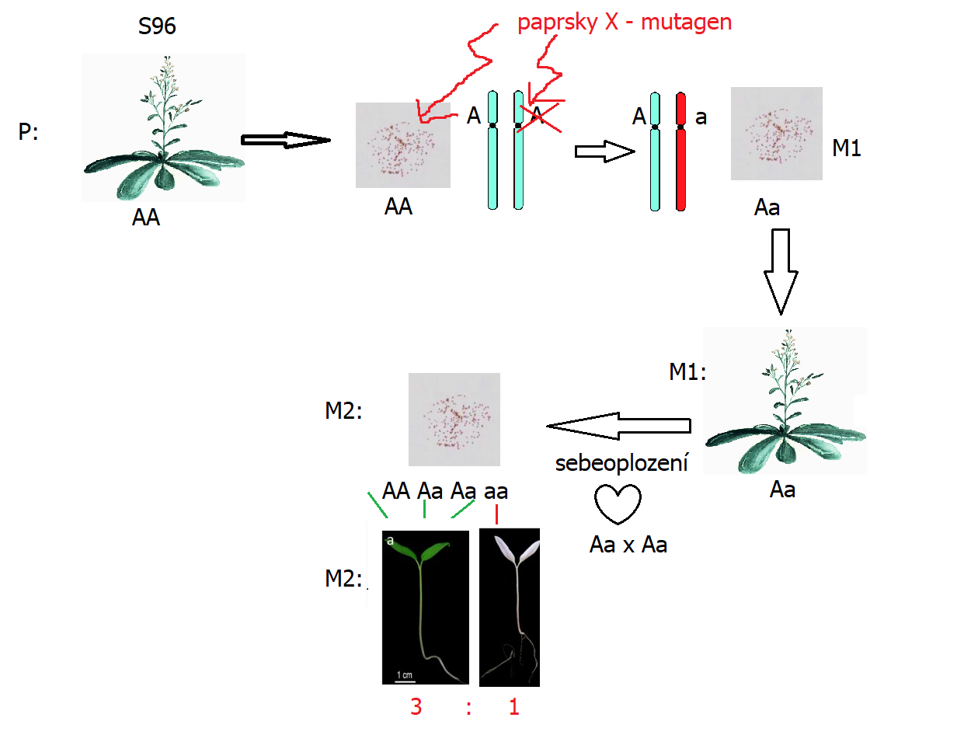
Protokol 1 – Pozorování štěpení recesivně letálního znaku albina u monohybrida
Úvod: 1-2 věty – co jste dělali, kolik semen zasadili, jaký jste očekávali výsledek/fenotypový štěpný poměr (hypotéza)
Charakteristika použité mutace albina:
Pořadové číslo: 78
Název mutace: albina
Pozadí: S96
Použitý mutagen: X 12kr
Generace: M₂
Fenotyp: klíční rostlinky bílé, bez chlorofylu, homozygotně letální
Výpočet: chí-kvadrát
Závěr: potvrdili jste hypotézu? Vyšel fenotypový štěpný poměr? Pokud ne, proč?

Slide 2
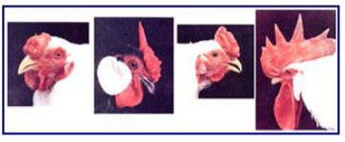

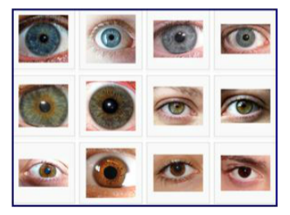
Interakce genů

Slide 3
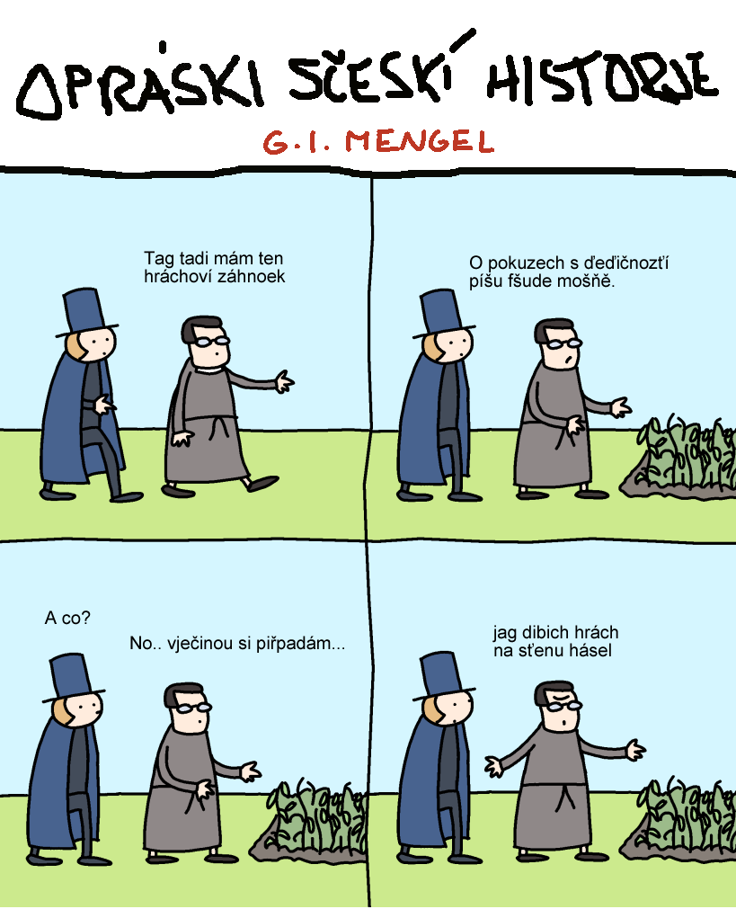
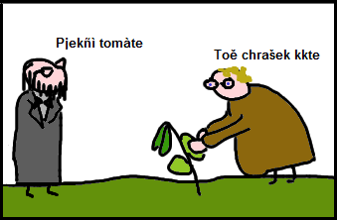
Opáčko z obecné genetiky
Mendelovy zákony:

Slide 4

Opáčko z obecné genetiky
Mendelovy zákony:
- princip dominance – dominantní A překryje recesivní a, Aa na pohled neodlišitelný od AA
- princip segregace – u Aa se obě alely segregují do gamet
- princip kombinace – alely různých genů se kombinují nezávisle na sobě
PLATÍ ZA URČITÝCH PODMÍNEK

Slide 5
Opáčko z obecné genetiky
Mendelovy zákony:
- štěpné poměry: genotypový fenotypový
monohybrid 1:2:1 3:1
dihybrid 1:2:1:2:4:2:1:2:1 9:3:3:1
- platí, při dědičnosti znaků:
- neovlivněných pohlavím
- nacházejících se na různých chromozomech (nejsou ve vazbě)
- úplně dominantních

Slide 6
Opáčko z obecné genetiky
- faktory ovlivňující Mendelovské štěpné poměry:
1 AA červené květy, aa bílé, Aa růžové
2 krevní skupiny
3 barva srsti králíka - c⁺,c^{h},c^{ch},c
4 bezocasé kočky, agouti myši, některý genotyp nepřežije
5 polydaktylie, znak se nemusí projevit
6 neurofibromatóza typu I, znak se projeví různě silně
7 gen se projeví více znaky navenek
8 dědičná fokomelie vs působení thalidomidu
9 geny jsou na stejných chromozomech, na X nebo Y
10 spolupůsobení dvou a více genů z různých alelických párů
Neúplná dominance
Kodominance
Mnohonásobný alelismus
Letální alely
Variabilní penetrance
Variabilní expresivita
Pleiotropie
Fenokopie
Vazba genů, vazba na pohlaví
Interakce genů

Slide 7
Interakce genů
- sledujeme dva a více genů
- jeden z nich ovlivní projev dalšího
Například:
- gen A tvoří prekurzor červeného barviva květiny
- gen B tvoří enzym, konvertující prekurzor na barvivo
- rostlina aabb – bílá
→ pokud rostlina nemá prekurzor, enzym jí je k ničemu
→ pokud rostlina nemá enzym, prekurzor jí je k ničemu
A_B_ - má prekurzor i enzym → červená
A_bb - má prekurzor, nemá enzym →
aaB_ - nemá prekurzor, má enzym →
bílá
bílá
Genotypový štěpný poměr zůstává
Fenotypový štěpný poměr se mění

Slide 8
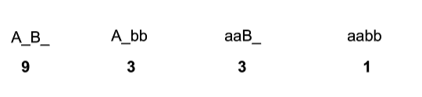
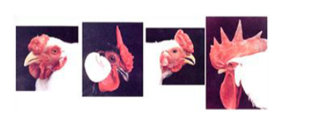
Interakce genů
RECIPROKÁ INTERAKCE
- bez změny fenotypového štěpného poměru
- různé kombinace alel = různé fenotypy

Slide 9
Interakce genů
DOMINANTNÍ EPISTÁZE
- epistatický gen A, hypostatický gen B
- gen A je nadřazený genu B → dominantní alela A nedovolí projevit se alele B
→ A_B_ fenotypově jako A_bb
12 3 1

Slide 10
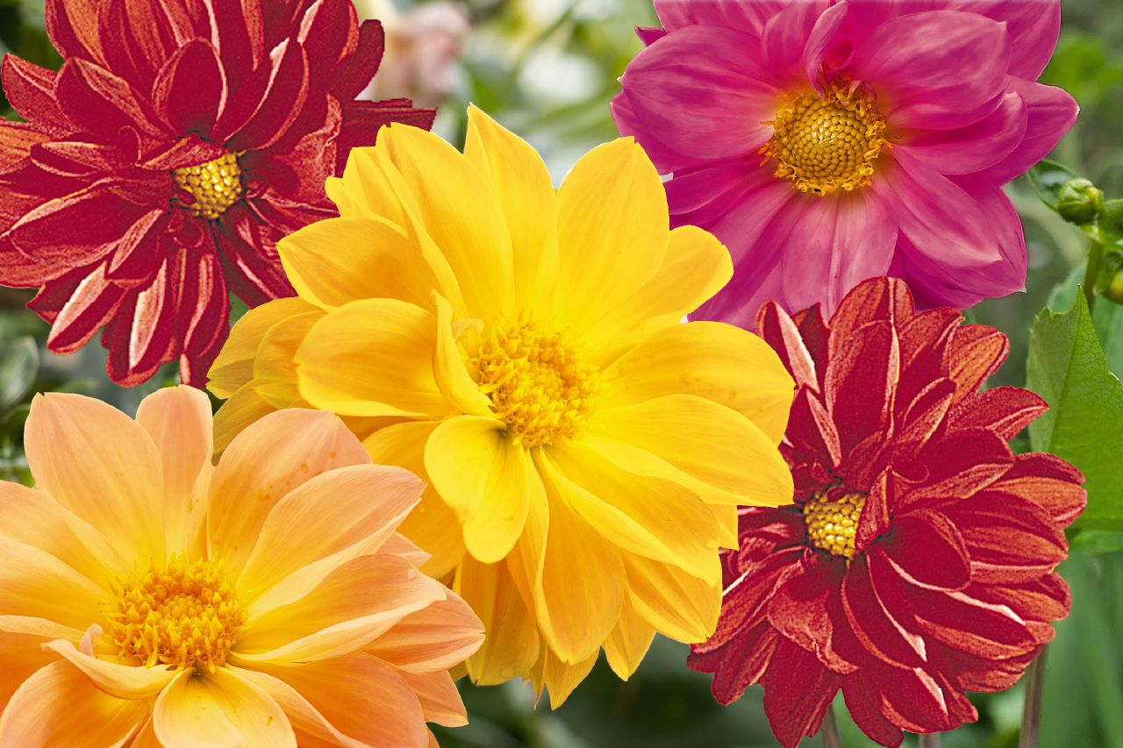
Interakce genů
DOMINANTNÍ EPISTÁZE
- epistatický gen A, hypostatický gen B
- gen A je nadřazený genu B → dominantní alela A nedovolí projevit se alele B
-
Například zbarvení u Dahlia variabilis:
  epistatický gen A – intenzivně žluté zbarvení
  hypostatický gen B – světle žluté zbarvení
→ A_B_ fenotypově jako A_bb
12 3 1
projeví se jen alela A projeví se alela B neprojeví se ani A ani B
  intenzivně žluté zbarvení
  bílé zbarvení
  světle žluté zbarvení

Slide 11
Interakce genů
RECESIVNÍ EPISTÁZE
- epistatický gen A, hypostatický gen B
- gen A je nadřazený genu B → recesivní alela a nedovolí projevit se alele B
→ aaB_ fenotypově jako aabb
9 3 4

Slide 12
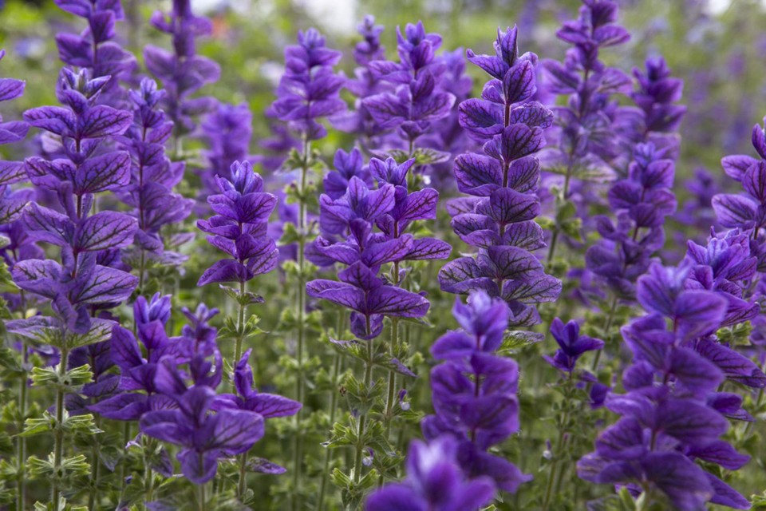
Interakce genů
RECESIVNÍ EPISTÁZE
- epistatický gen A, hypostatický gen B
- gen A je nadřazený genu B → recesivní alela a nedovolí projevit se alele B
-
Například zbarvení u Salvia viridis var horminum:
  epistatický gen A – růžové zbarvení
  hypostatický gen B – mění růžové zbarvení ve fialové
→ aaB_ fenotypově jako aabb
9 3 4
projeví se alela A i B projeví se jen alela A neprojeví se žádná alela
Fialové zbarvení
  růžové zbarvení
  bílé zbarvení

Slide 13
Interakce genů
INHIBICE
- alela A – tvoří produkt/zbarvení/…
- alela B – inhibuje tvorbu alely A
→ A_B_ a aaB_ fenotypově jako aabb
13 3

Slide 14
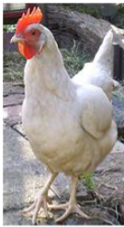
Interakce genů
INHIBICE
- alela A – tvoří produkt/zbarvení/…
- alela B – inhibuje tvorbu alely A
-
Například zbarvení u Gallus gallus:
  gen A – červené zbarvení
  inhibitor gen B – brání tvorbě červeného zbarvení = bílé zbarvení
→ A_B_ a aaB_ fenotypově jako aabb
13 3
neprojeví se alela A projeví se alela A
  bílé zbarvení
  červené zbarvení

Slide 15
Interakce genů
KOMPLEMENTARITA
- alela A tvoří prekurzor
- alela B tvoří enzym měnící prekurzor na výsledné zbarvení
- aby se projevila alela A, musí být přítomna alela B a naopak
→ A_bb a aaB_ fenotypově jako aabb
9 7

Slide 16
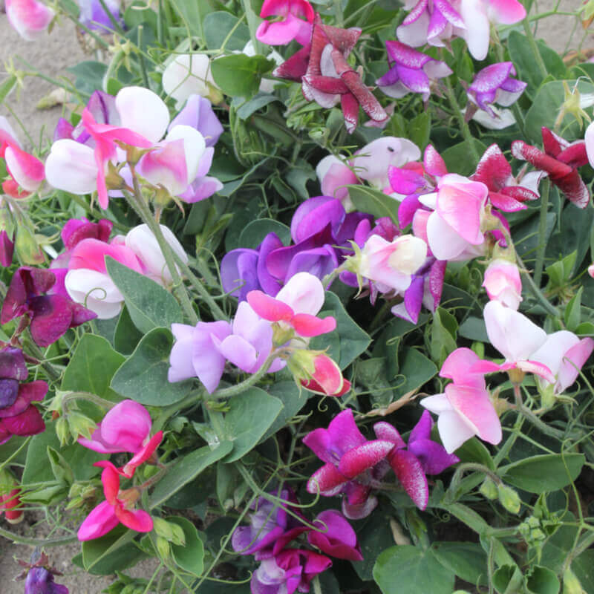
Interakce genů
KOMPLEMENTARITA
- alela A tvoří prekurzor
- alela B tvoří enzym měnící prekurzor na výsledné zbarvení
- aby se projevila alela A, musí být přítomna alela B a naopak
-
Například zbarvení u Lathyrus odoratus:
  gen A – prekurzor barviva
  gen B – enzym konvertující prekurzor na barvivo
9 7
projeví se alela A i B neprojeví se
  fialové zbarvení bílé zbarvení

Slide 17
Interakce genů
MULTIPLICITA
- na vzniku znaku se spolupodílejí alely dvou či více genů
DUPLICITA NEKUMULATIVNÍ - stačí jedna dominantní alela k úplnému projevu
15 1

Slide 18
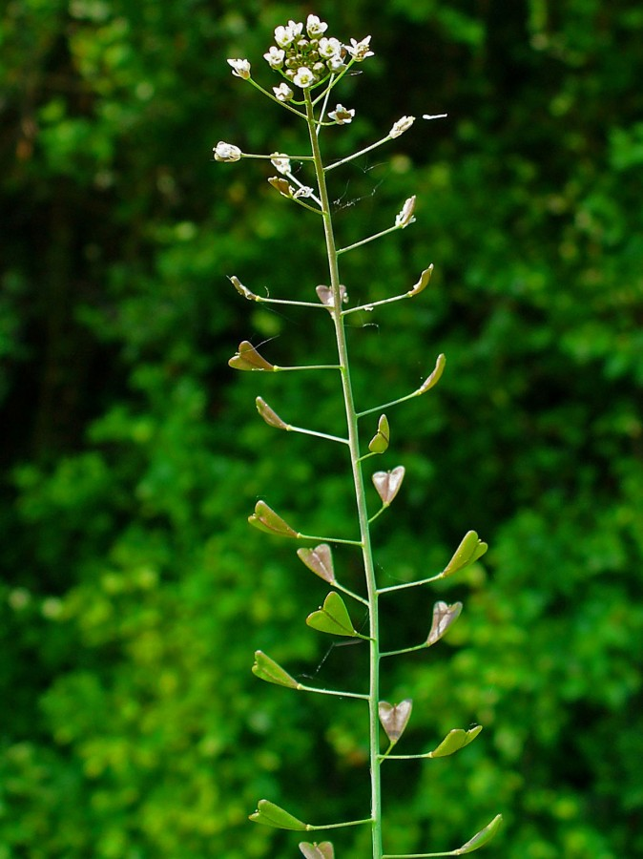
Interakce genů
DUPLICITA NEKUMULATIVNÍ
-
Například tvar šešule u Capsella bursa pastoris:
  stačí jakákoliv dominantní alela trojhrannému tvaru šešule
  recesivní homozygot oválný tvar šešule
DUPLICITA NEKUMULATIVNÍ - stačí jedna dominantní alela k úplnému projevu
15 1
  trojboká šešule oválná šešule

Slide 19
Interakce genů
MULTIPLICITA
- na vzniku znaku se spolupodílejí alely dvou či více genů
DUPLICITA KUMULATIVNÍ S DOMINANCÍ
- intenzita znaku závisí na počtu párů s dominantní alelou
→ A_B_ nejvíc, méně A_bb a aaB_, vůbec aabb
9 6 1

Slide 20
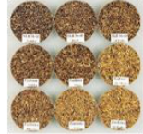
Interakce genů
DUPLICITA KUMULATIVNÍ S DOMINANCÍ
- na vzniku znaku se spolupodílejí alely dvou či více genů
-
Například zbarvení obilek Hordeum vulgare:
  žádná dominantní alela – bílé/světlé
  dominantní alely v jednom páru - světle hnědé
  dominantní alely v obou párech – tmavě hnědé
9 6 1
  tmavě hnědé světle hnědé bílé/světlé

Slide 21

Interakce genů
MULTIPLICITA
- na vzniku znaku se spolupodílejí alely dvou či více genů
DUPLICITA KUMULATIVNÍ BEZ DOMINANCE
- intenzita znaku závisí na počtu dominantních alel
→ čím víc dominantních alel, tím větší projev
1 4 6 4 1

Slide 22
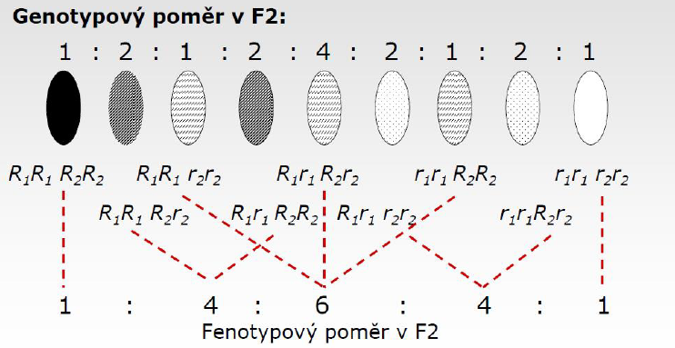
Interakce genů
DUPLICITA KUMULATIVNÍ S DOMINANCÍ

Slide 23
Interakce genů
DUPLICITA KUMULATIVNÍ BEZ DOMINANCE
-
Například zbarvení obilek Triticum aestivum:
  čtyři dominantní alely – nejtmavěji hnědé
  tři dominantní alely – tmavě hnědé
  dvě dominantní alely – středně hnědé
  jedna dominantní alela – světleji hnědé
  žádná dominantní alela – nejsvětleji hnědé
1 4 6 4 1
  nejtmavěji hnědé tmavě hnědé středně hnědé světleji hnědé nejsvětleji hnědé

Slide 24
